Slide 1
Тема: Дефектация деталей

Slide 2
Дефектация деталей
Визуально-оптические методы предназначены для обнаружения и измерения поверхностных дефектов. Выявлению подлежат трещины, разрывы, деформации, раковины, коррозионные и эрозионные поражения.
По назначению и конструктивным особенностям визуально-оптические приборы делятся:
- на приборы для обнаружения близкорасположенных дефектов с расстояния наилучшего зрения 250 мм и менее.
Приборы этой группы монокулярные и бинокулярные лупы и микроскопы.

Slide 3
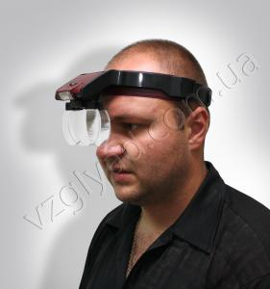
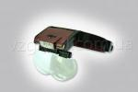
Лупа бинокулярная с подсветкой
№201Лупа бинокулярная с подсветкой.
Увеличение: Сменные линзы х1,2 ; х1,8 ; х2,5 ; х3.5. Линзы можно ставить в 2 ряда одна за одной, тем самым суммируя кратность.
Материал линз: полимер.
Подсветка: два спаренных светодиода посередине сверху лупы. Направление светодиодов регулируется вверх - вниз и право - лево.
Питание: две мини пальчиковых батарейки (батарейки входят в
набор).
Регулируемое оголовье: ремень фиксируется пряжкой автомат.
Применение: Медицина, радио техника, при ювелирных работах и т.д.
Дизайн позволяет работать в медицинских очках

Slide 4
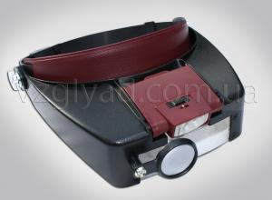
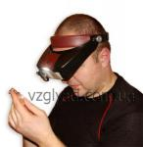
Лупа бинокулярная с подсветкой
Увеличение: Две бинокулярные акриловые линзы размером 89х29мм и одна монокулярная линза диаметром 29мм. Сочетание линз дают увеличение х1.5, х3, х8.5, х10.
Материал линз: полимер.
Подсветка: два спаренных светодиода посередине сверху лупы. Направление светодиодов регулируется вверх - вниз и право - лево.

Slide 5
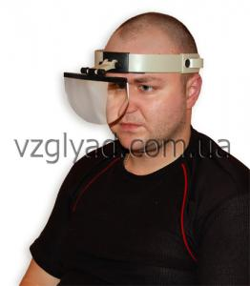
Лупа бинокулярная налобная
Увеличение: Большая линза размером 120х75 мм кратностью х2 и три насадочных линзы, которые вместе с большой линзой поочередно дают увеличение: х3.5; х4.5; х5.5 ( размер насадочных линз: 75ммх28мм).
Материал линз: полимер.
Подсветка: Нет.

Slide 6
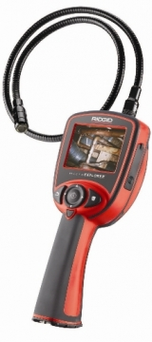
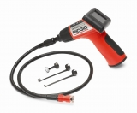
- оптические приборы для обнаружения невидимых дефектов в закрытых полостях конструкций, деталей, отверстий и т.д. Для контроля скрытых поверхностей применяются эндоскопы, перископические дефектоскопы и др.

Slide 7
Эндоскоп SeeSnake micro
Компактные видеодиагностические камеры (эндоскопы) "SeeSnake micro" фирмы RidGid позволяют увидеть невидимое в сложных и труднодоступных местах, особенно там где непосредственный доступ к объекту не возможен: в стенах, в трубопроводных системах, в технических коробках и т.п.
"SeeSnake micro" - это легкий ручной прибор, состоящий из небольшого 2,5" цветного монитора на удобной рукоятке и подсоединенного к нему достаточно прочного и гибкого кабеля, на конце которого закреплена водонепроницаемая видеокамера. По желанию кабель можно удлинять до 9 метров и опускать в воду на глубину до 3 метров. При необходимости для проведения несложных манипуляций на головку камеры можно установить зеркальце для осмотра под углом, крючок или магнит для извлечения объектов.
Цена: 12950 руб.

Slide 9
Эндоскоп Explorer micro
Профессиональный ручной эндоскоп microExplorer позволяет: проводить визуальную диагностику различных полостей, скрытых и трудно доступных объектов, сохранять фото и видео изображение на карту памяти (SD до 2Гб), передавать через встроенный мини-USB порт изображение на ПК. Головка эндоскопа расположена на 90 см герметичном гибком кабеле, имеет четыре ярких светодиода и стойкую к царапинам сапфировую линзу. По желанию длина кабеля может быть увеличена до 3 метров. Для возможности сфокусироваться на объекте камера имеет 3х кратное цифровое увеличение. Выводимое на 3.5" цветной ЖК дисплей изображение автоматически стабилизируется в горизонте не зависимо от наклона камеры.. Диаметр головки 17 мм (под заказ поставляется эндоскоп с головкой 9,5 мм).

Slide 11
Магнитно-порошковый метод
Используется только для контроля деталей, изготовленных из ферромагнитных материалов.
Применяется для обнаружения поверхностных нарушений сплошности с шириной раскрытия у поверхности 0,001 мм, глубиной 0,01 мм и выявления относительно больших подповерхностных дефектов, находящихся на глубине до 1,5...2,0 мм.
Метод использует магнитное поле рассеяния, возникающее над дефектом при намагничивании изделия и основан на явлении притяжения частиц магнитного порошка в местах выхода на поверхность контролируемой детали магнитного потока. Благодаря скоплению магнитного порошка в области дефекта обеспечивается визуализиция форм и размеров невидимых в обычных условиях дефектов.
Важное достоинство метода — это возможность точного определения расположения концов усталостных трещин и обнаружение дефектов через слой немагнитного покрытия. Если на контролируемой поверхности толщина немагнитного покрытия составляет до 0,1 мм, целесообразно применять магнитные суспензии, а свыше 0,1 мм — магнитный порошок во взвешенном состоянии.

Slide 12
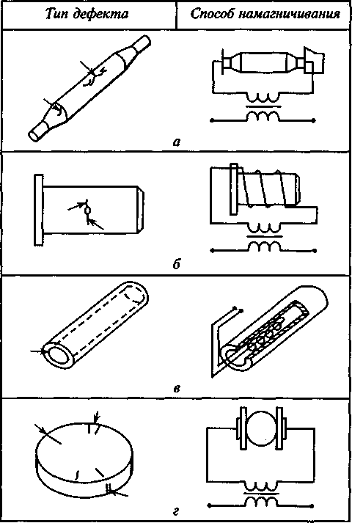
Для обнаружения дефектов деталь намагничивают, и на поверхность, подлежащую контролю, наносят ферромагнитные частицы, которые находятся во взвешенном, состоянии (чаще всего в виде суспензий на основе воды, керосина, минеральных масел).
Рис. Способы намагничевания деталей:
а — продольные трещины вала, оси;
б — поперечные трещины вала, оси;
в — трещины сварного вала и трещины на внутренней цилиндрической поверхности;
г — радиальные трещины на сплошном диске

Slide 13
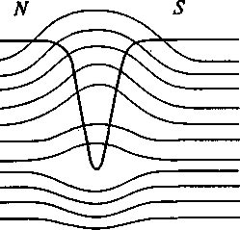
Если на пути магнитного потока встречается препятствие в виде нарушения сплошности (дефект), то часть магнитных силовых линий выходит из металла (рис. 6.3). Там, где они выходят из металла и входят обратно, образуются локальные магнитные полюса N и S, обусловливающие локальное магнитное поле над дефектом (поле рассеяния). Поскольку это поле неоднородно, на попавшие в него магнитные частицы действуют силы, стремящиеся затянуть их в места наибольших концентраций магнитных силовых линий. Для намагничивания деталей применяют постоянный и переменный токи, а также постоянные магниты.
Рис. 6.3. Магнитное поле рассеяния над дефектом

Slide 14
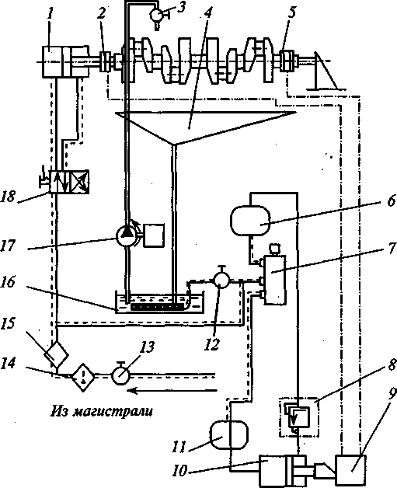
Рис.6.5. Принципиальная схема стенда магнитной дефектоскопии коленчатых валов:
1 — шток пневмоцилиндра;
2, 5— контакты;
3, 7, 12, 18 — краны;
4— ванна;
6, 11 — баки;
8 — напорный золотник;
9 — регулятор;
10 — гидроцилиндр;
13 — вентиль; 14 — влагоотделитель;
15 — маслораспылитель;
16 — резервуар;
17— электронасос

Slide 15
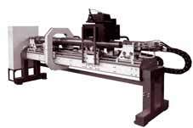
Магнитопорошковый дефектоскоп МАГНИСКОП -2600 АС
Магнитопорошковый дефектоскоп МАГНИСКОП – 2600 АС предназначен для неразрушающего контроля продукции машиностроения, в частности свободных осей колесных пар подвижного состава железнодорожного транспорта.
Особенностями данной модели являются:
· применение видеокамеры и программного обеспечения для автоматического поиска и распознавания дефектов
· возможность вращения объекта контроля при инспектировании
· автоматизированное включение тока намагничивания
· автоматизированное размагничивание объекта контроля
· продольное намагничивание беспрепятственным перемещением моторизованной катушки вдоль всей длины объекта контроля
· автоматический контроль следующих параметров: интенсивности УФ излучения, затемнения инспекционной кабины от внешнего света, качества магнитопорошковой суспензии, напряженности намагничивающего поля непосредственно в зоне контроля.

Slide 16
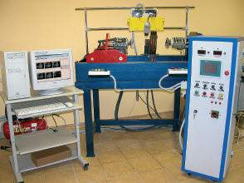
Автоматизированный магнитопорошковый комплекс "МАГНИСКОП ТВ-500 АС/АС"
Комплекс предназначен для магнитопорошкового контроля стальных ферромагнитных изделий. Основными функциями комплекса являются : прижим контактов, намагничивание, размагничивание, нанесение суспензии, вращение объекта контроля, перемещение катушки намагничивания, а также автоматизированный мониторинг важнейших параметров контроля (величины намагничивающего поля, интенсивности ультрафиолетового источника, степени затемнения области контроля от внешнего света, качества суспензии и т.д.) с оповещением оператора об отклонении их от нормы, передача видеоизображения контролируемой области в процессор обработки изображения, осуществляющий автоматизированный поиск дефектов, улучшение изображения и архивирование результатов контроля

Slide 17
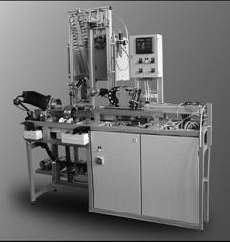
УНИМАГ (UNIMAG HORIZONT)
Автоматизированный стенд - горизонтальный дефектоскоп - предназначен для установки в производственную линию в производстве цилиндрических изделий. Оборудование обеспечивает управляемую подачу изделия из конвейера в стенд, все движения в течение контроля, намагничивание деталей одновременно с поливанием суспензией и дальнейшее возвращение изделия обратно на конвейер. Оператор всего лишь проводит визуальный осмотр и нажатием кнопки пропускает хорошее изделие на производственный конвейер. В случае изделия с дефектом оператор прерывает работу автомата, вынимает изделие и снова запускает автомат.

Slide 18
Электромагнитный метод контроля
применяется для контроля деталей, изготовленных из электропроводящих материалов. Он позволяет определить форму и размер детали, выявить поверхностные и глубинные трещины, пустоты, неметаллические включения, межкристаллическую коррозию и т. п. Сущность метода — измерение степени взаимодействия электромагнитного поля вихревых токов наводимых в поверхностных слоях контролируемой детали, с переменным электромагнитным полем катушки преобразователя. Этот метод позволяет выявить поверхностные и подповерхностные дефекты глубиной 0,1... 0,2 мм и протяженностью более 1 мм, расположенных на глубине до 1 мм от поверхности металла.

Slide 19
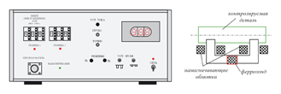
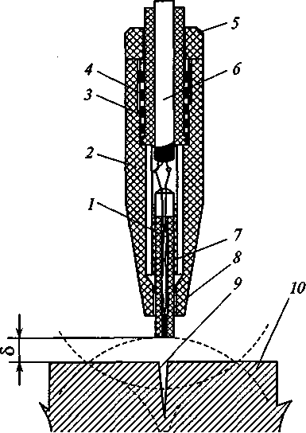
Рис. 6.6. Схема работы накладного электромагнитного статического преобразователя:
1,3- втулки;
2 - корпус;
4 - пружина;
5 -крышка;
6 - кабель;
7 - ферритовый стержень; 8 - обмотка;
9 — трещина;
10 — контролируемая деталь

Slide 20
Ультразвуковой метод контроля
использует законы распространения, преломления и отражения упругих волн частотой 0,524 МГц. При наличии дефектов в металле поле упругой волны изменяет в окрестностях дефекта свою структуру. Этот метод контроля позволяет выявить мелкие дефекты до 1 мм. Существуют несколько методов ультразвуковой дефектоскопии. Наибольшее распространение получили теневой и импульсный методы.
При теневом методе ультразвуковые колебания (УЗК) вводятся в деталь с одной стороны, а принимаются с другой.
Импульсный метод контроля основан на явлении отражения УЗК от границы раздела веществ.

Slide 21
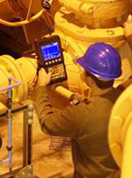
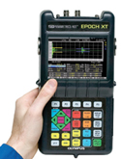
УЛЬТРАЗВУКОВЫЕ ПОРТАТИВНЫЕ ДЕФЕКТОСКОПЫ
Ультразвуковые портативные дефектоскопы общего назначения Epoch 4, Epoch 4B, Epoch 4plus и Epoch LT предназначены для выполнения ультразвукового контроля и измерения толщины изделий из различных материалов, проводящих ультразвук, разнообразных типоразмеров и полученных различными способами. Дефектоскопы позволяют: обнаруживать дефекты, измерять координаты залегания дефектов и толщину с выводом информации на дисплей, измерять эквивалентную площадь и условные размеры дефектов.

Slide 22
Дефектоскоп ультразвуковой УД2-140

Slide 23
Капиллярные методы контроля
основаны на проникновении жидкостей в скрытые области невидимых поверхностных нарушений сплошности и обнаружении дефектов путем образования индикаторных оптически контрастных рисунков, копирующих расположение и форму дефектов.
Широко применяется для контроля целостности сварного шва.
Цветной или красящий пенетрант наносится на поверхность объекта контроля. Благодаря особым качествам, которые обеспечиваются подбором определенных физических свойств пенетранта: поверхностного натяжения, вязкости, плотности, он, под действием капиллярных сил, проникает в мельчайшие дефекты, имеющие выход на поверхность объекта контроля
Проявитель, наносимый на поверхность объекта контроля через некоторое время после осторожного удаления с поверхности пенетранта, растворяет находящийся внутри дефекта краситель и за счет диффузии “вытягивает” оставшийся в дефекте пенетрант на поверхность объекта контроля.
Имеющиеся дефекты видны достаточно контрастно. Индикаторные следы в виде линий указывают на трещины или царапины, отдельные точки - на поры.

Slide 24
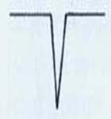
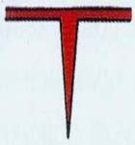
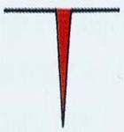
1 стадия | 2 стадия | 3 стадия | 4 стадия
Процесс обнаружения дефектов капиллярным методом разделяется на 5 стадий.
1 стадия – предварительная очистка поверхности
2 стадия – нанесение пенетранта
3 стадия - удаление излишков пенетранта
4 стадия – нанесение проявителя
5 стадия - контроль

